Slide 1
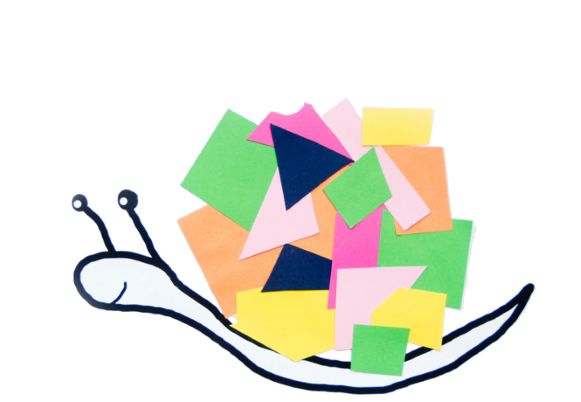
K
O
L
A
Ž

Slide 2
Kolaž (iz francoščine coller – lepiti) je umetniško delo in hkrati ime tehnike. Kolaž je narejen kot sestavljanka iz različnih materialov ter oblik. Kolaž lahko vključuje izrezke iz časopisov, razne trakove, delčke barvnih ali ročno izdelanih papirjev, fotografije in dele le teh; ti so prilepljeni na papir, platno ali drugo podlago. (Iz Wikipedije)

Slide 3
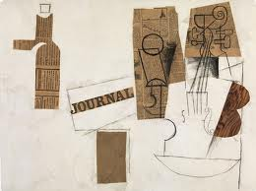
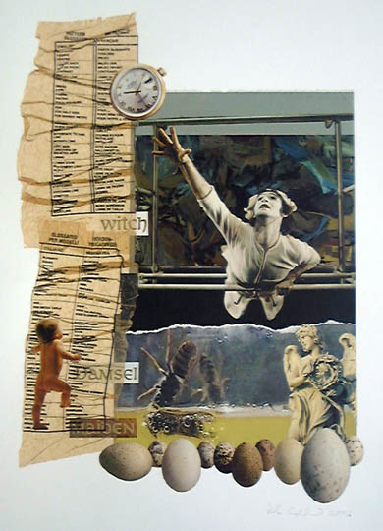
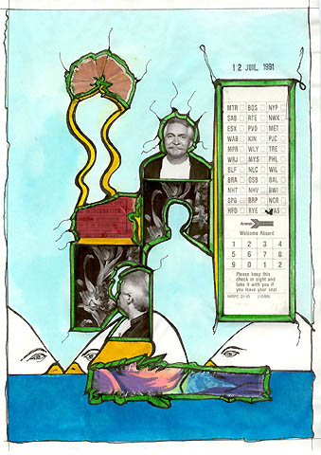
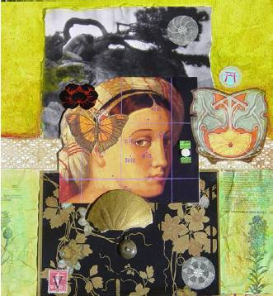
Nekaj kolažev priznanih umetnikov
Pablo PICASSO
John EVANS
Dale COPELAND
Delisa SAGE

Slide 4
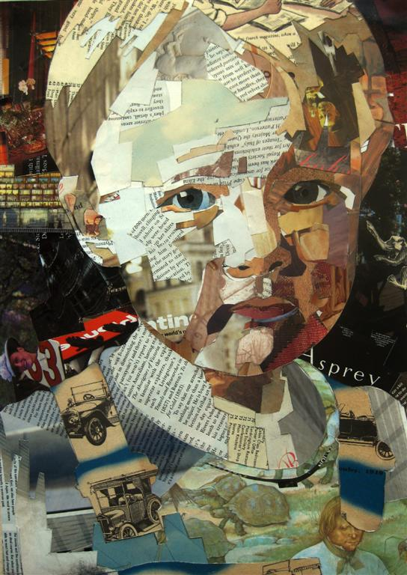
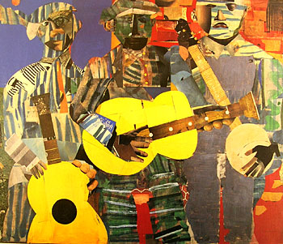

Slide 5
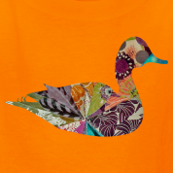
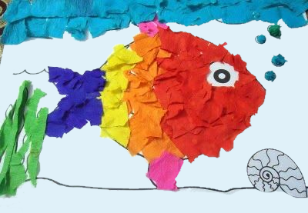
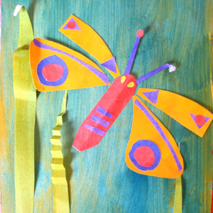
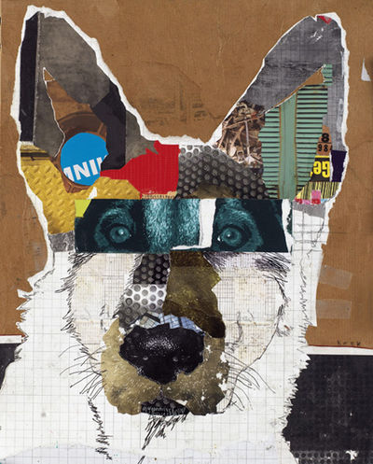
OTROŠKI KOLAŽI

Slide 6
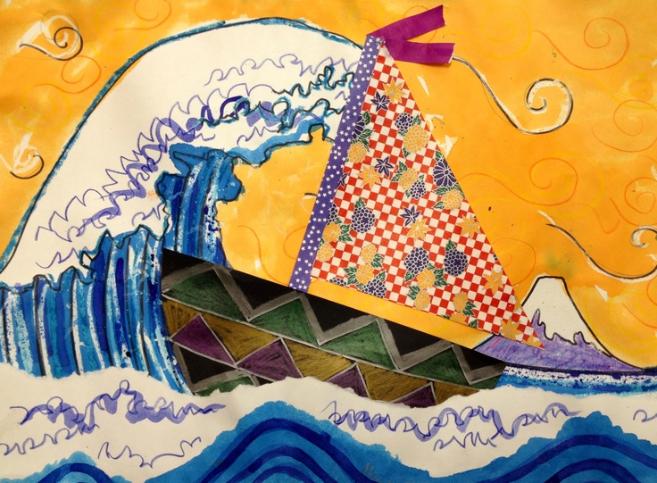
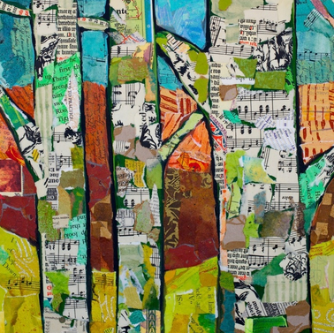
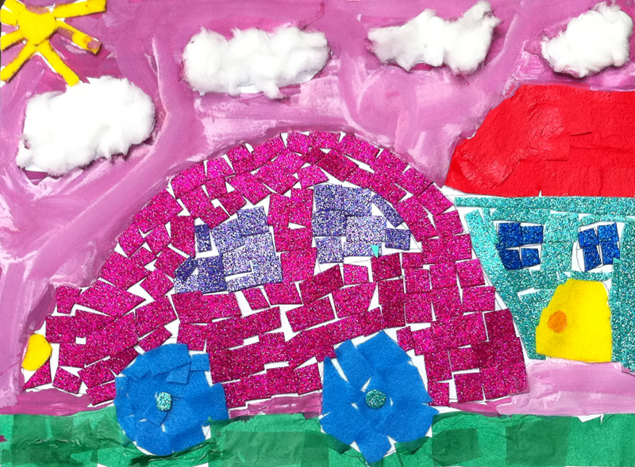
NEKAJ IDEJ :

Slide 7
Navodilo za delo
POTREBUJEMO: revije z barvnimi stranmi (reklame, narava) risalni list ali list A4 tempera barvice, čopič lepilo
Najprej si pripravimo podlago, tako da s tempera ali vodenimi barvami pobarvamo risalni list ali list A4. Pustimo, da se posuši. Na posušeno podlago s svinčnikom narahlo skiciramo polža.
Iz kolaž papirja ali barvnih listov iz revij natrgamo manjše koščke različnih barv. Prilepimo jih na risalni list v obliki polža.

Slide 8
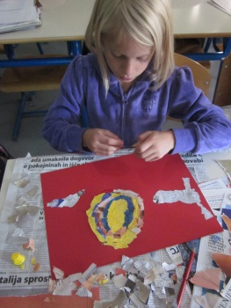
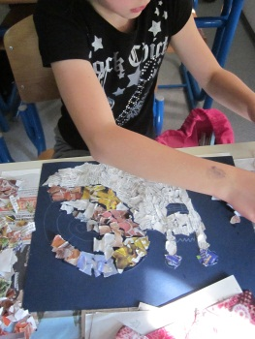
Ustvarjanje učencev:

Slide 9
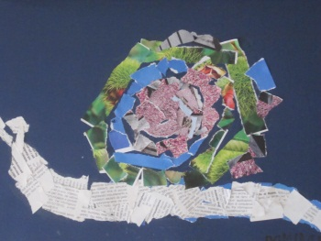
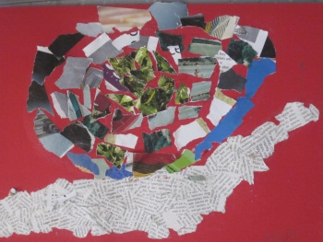
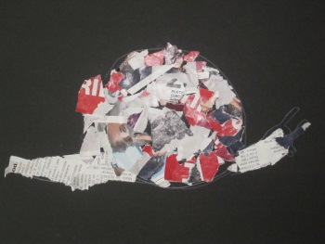

Slide 10
